Slide 1



Pengukuran Kualitas Index Air
Capstone Project
Stefani Hartanto - 71220821
Nicholas Dwinata – 71220829
Milka Putri F – 71220851

Slide 2





AI Project Cycle
Indentifikasi lokasi
Pencarian data
Pemodelan data
Indentifikasi masalah
Deployment
WEB
Pengolahan data
Reff: https://medium.com/@hannnfh/ai-project-cycle-ccd67c3dd21d

Slide 3
Pembatasan Masalah
Masalah apa yang ingin Anda cari penyelesaiannya?
Seringnya petani ikan yang mengalami kegagalan panen akibat buruknya kualiatas air Sungai yang mengairi tambak ikan
Solusi yang ingin Anda hasilkan?
memberikan kemudahan petani ikan dengan cara menampilkan kualitas airnya berdasarkan nilai parameter yang diinputkan

Slide 4
Metode 4W Canvas
Para [stakeholders] | Kami memecahkan masalah ini untuk para petani ikan yang memanfaatkan aliran air Sungai sebagai | WHO
Masalah yang dihadapi [isu, masalah, kebutuhan] | Seringnya ikan-ikan tambak yang mati | WHAT
Ketika [konteks dan situasi] | Kualitas air Sungai yang buruk mengairi tambak sungai dan para petani yang tidak tahu cara melakukan pengukuran index kualitas air | WHERE
Solusi yang diharapkan | disediakan web yang berisi form untuk menginput nilai-nilai dari setiap parameter untuk dapat menampilkan apakakh kualitas air itu baik, kurang baik, atau buruk | WHY

Slide 5
Akuisisi Data
Data yang kami dapatkan merupakan data primer yang kami daopatkan dari Kaggle
Pada dataset kali ini pengamatan dikumpulkan dari tiga titik di Jawa Timur Sepanjang tahun
2021.
Sungai Cangkir Tambangan
Sungai Muara Kali Tengah
Waduk Sutami Hilir
Pengambilan data tersebut meliputi 9 parameter:
pH (Potensi Hidrogen)
BOD (Biological Oxygen Demand)
COD (Chemical Oxygen Demand)
TDS (Total Dissolved Solids)
TSS (Total Suspended Solids)
DO (Dissolved Oxygen).
Serta data curah hujan kami dapatkan dari 3 titik ARR (Automatic Rain Recording) yaitu
ARR Kedurus,
ARR Karangpilang,
ARR Sutami

Slide 6
Akuisisi Data
Kami mendapatkan data primer dari Kaggle dan data yang kami dapatkan sudah berupa data bersih
Lalu untuk membuat perhitungan tiap parameter nya kami menggunakan beberapa literatur
WHO "Guidelines for Drinking-water Quality" (2011)
"Water Quality Assessments - A Guide to Use of Biota, Sediments and Water in Environmental Monitoring" oleh Deborah Chapman (1996).
"Standard Methods for the Examination of Water and Wastewater" oleh American Public Health Association (APHA).
*diisi sesuai yang anda butuhkan

Slide 7
Eksplorasi
Setelah melengkapi dan menyiapkan data, lakukan langkah selanjutnya:
Eksplorasikan data dengan melihat jenis data yang anda miliki dan tampilkan dalam tabel berikut ini.
No | Nama parameter | status (input/output) | Tipe data (nominal/numerik)
1 | Temperatur | Input | Numerik
2 | TDS | Input | Numerik
3 | TSS | Input | Numerik
4 | pH | Input | Numerik
5 | BOD | Input | Numerik
6 | COD | Input | Numerik
7 | DO | Input | Numerik
8 | CurahHujan | Input | Numerik
9 | Kelas | Input | Numerik

Slide 8
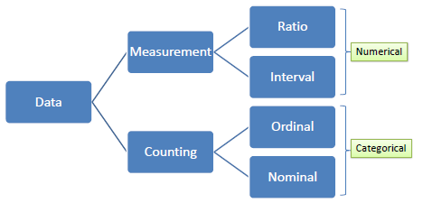
Metode
Metode yang digunakan termasuk dalam Klasifikasi
Tujuan: Mengklasifikasikan atau menentukan kategori kualitas air berdasarkan parameter yang diberikan
Metode: Menggunakan metode klasifikasi dimana model dilatih menggunakan data yang telah diberi label untuk kemudian mengklasifikasikan data baru ke dalam kategori yang telah ditentukan
1. Estimasi
5. Asosiasi
2. Forecasting
4. Klastering
3. Klasifikasi
Measurement (Pengukuran):
Ratio (memiliki titik nol) : TDS, TSS, BOD, COD, DO, CurahHujan
Interval (tidak memiliki titik nol): pH, Temperatur, Kelas

Slide 9
Eksplorasi Data
Setelah mengisi tipe data, selanjutnya:
Silahkan menggunakan visualisasi yang anda inginkan sesuai harapan yang Anda harapkan!
Berupa table hasil berbasis aplikasi web
Menampilkan tempat pengumpulan file berupa csv untuk dapat menampilkan hasil table
Setelah melihat fitur dan class maka pilihan Metode yang Anda gunakan adalah:
Misalnya : Klasifikasi

Slide 10
Modelling
Setelah metode sudah dipilih maka:
Algoritma apa yang ingin Anda gunakan untuk menghasilkan model (pengetahuan): Random Forest
melatih model menggunakan data yang diberikan, mengevaluasi performa model menggunakan metrik akurasi dan laporan klasifikasi, dan kemudian menyimpan model
Mampu Menangani Data Besar
Model Evaluasi apa yang dipilih:
Dua metrrik utama:
Akurasii: persentase prediksi yang benar dari keseluruhan prediksi yang dibuat oleh model.
Classification Report
Precision: Proporsi prediksi positif yang benar-benar positif.
Recall (Sensitivity): Proporsi data positif yang benar-benar terdeteksi oleh model.
F1-Score: Harmonik rata-rata dari precision dan recall, memberikan gambaran keseimbangan antara keduanya.
Support: Jumlah aktual dari masing-masing kelas dalam data pengujian.

Slide 11
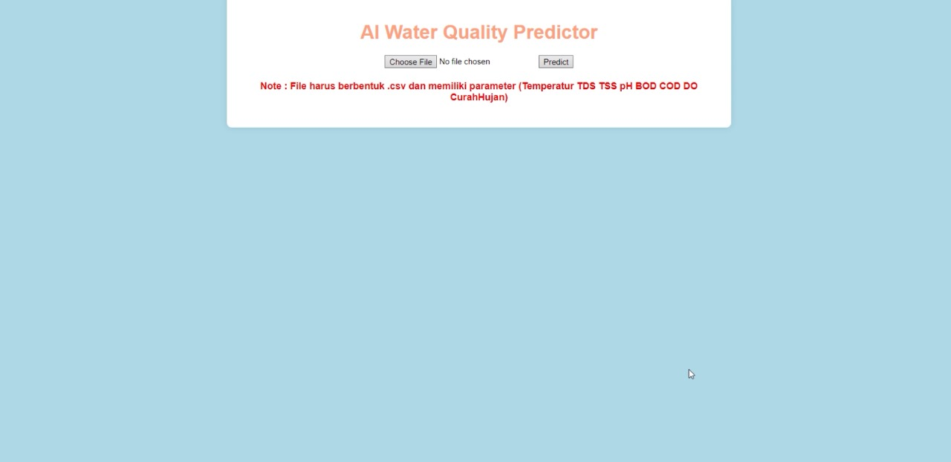
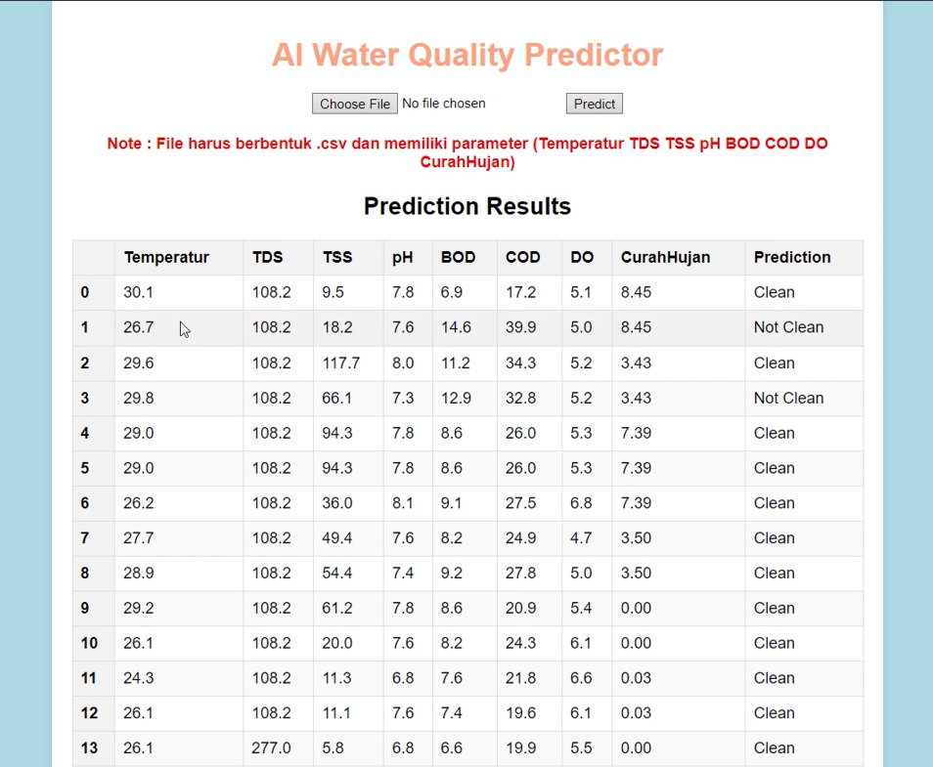
Hasil Program
Tampilkan hasil program/model yang anda kerjakan

Slide 12
Kesimpulan
Program kami merupakan program yang membantu memberikan kategori air berdasarkan parameter yang diinputkan
Inputan berupa file csv yang akan diolah untuk memperoleh hasil klasifikasi air

